Slide 1

Шахматы на 3d принтере
Кузовлев Антон
02.07.2024

Slide 2

Описание проекта:
Проект представляет собой программу в среде Tinkercad Codeblocks (ссылка на проект), предназначенную для создание модели шахмат, с изменяемыми параметрами.
Общее время разработки: 8 часов.

Slide 3
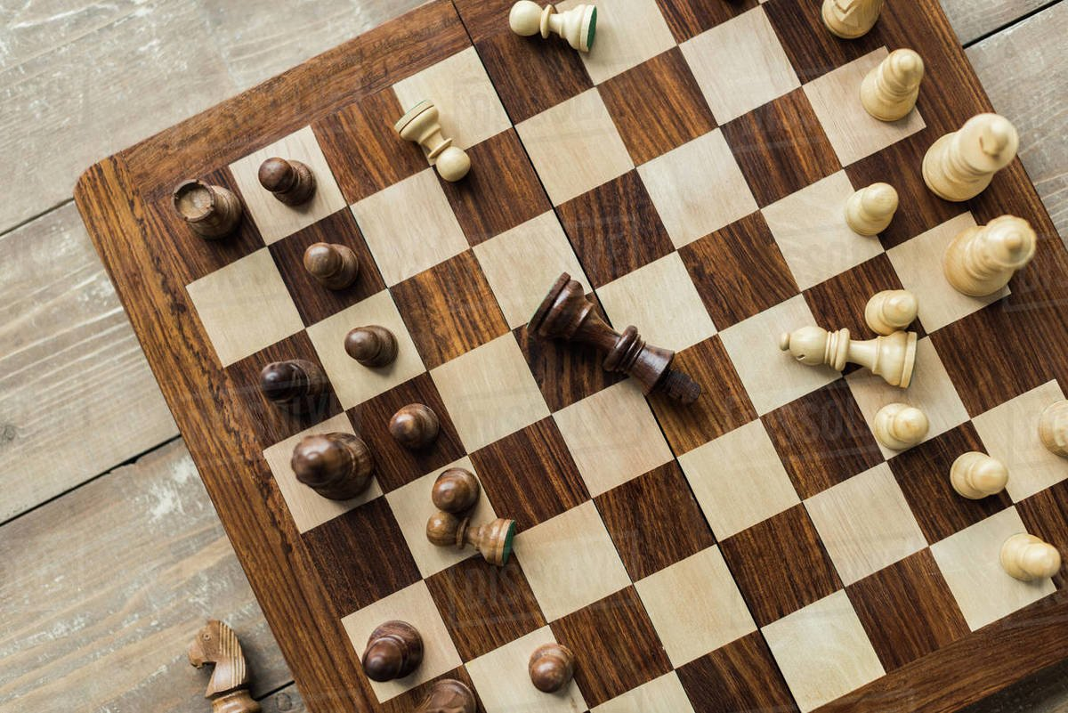
Габариты фигур заданы параметрами, изначально:
Ферзь: 30 x 30 x 59 мм.
Король: 30 x 30 x 68 мм.
Ладья: 28 x 28 x 50 мм.
Слон: 28 x 28 x 60 мм.
Конь: 28 x 34 x 58 мм.
Пешка: 26 x 26 x 50 мм.

Slide 4
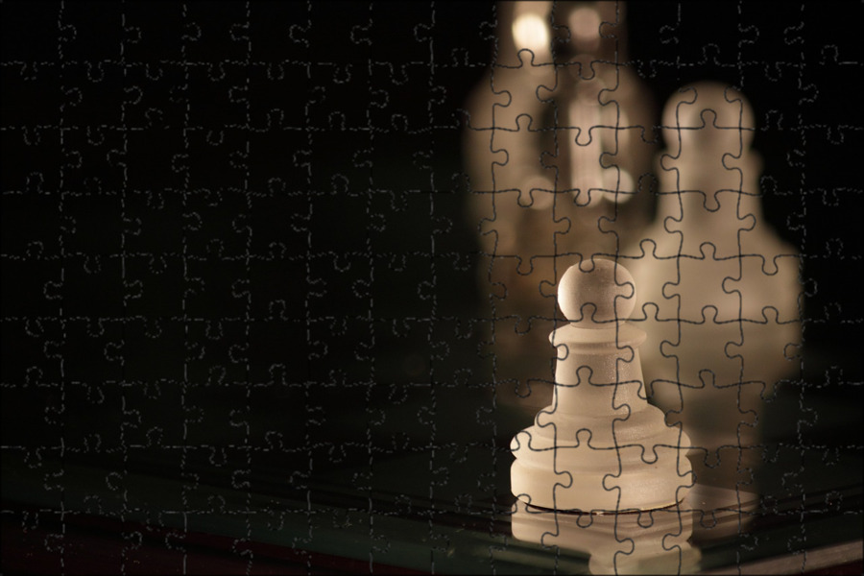
Базовые объекты:
Типы использованных объектов:
Параллелепипед
Цилиндр
Сфера
Крыша
Конус

Slide 5
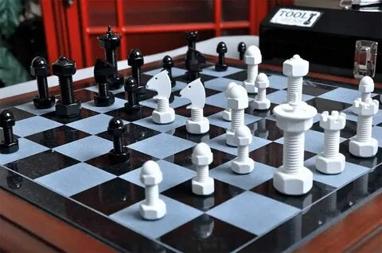
Модификаторы:
Модификаторы были использованы на каждом объекте и заданы параметрами (или математикой).
Использованные модификаторы:
Движение
Поворот
Изменение размера
Группировка

Slide 6
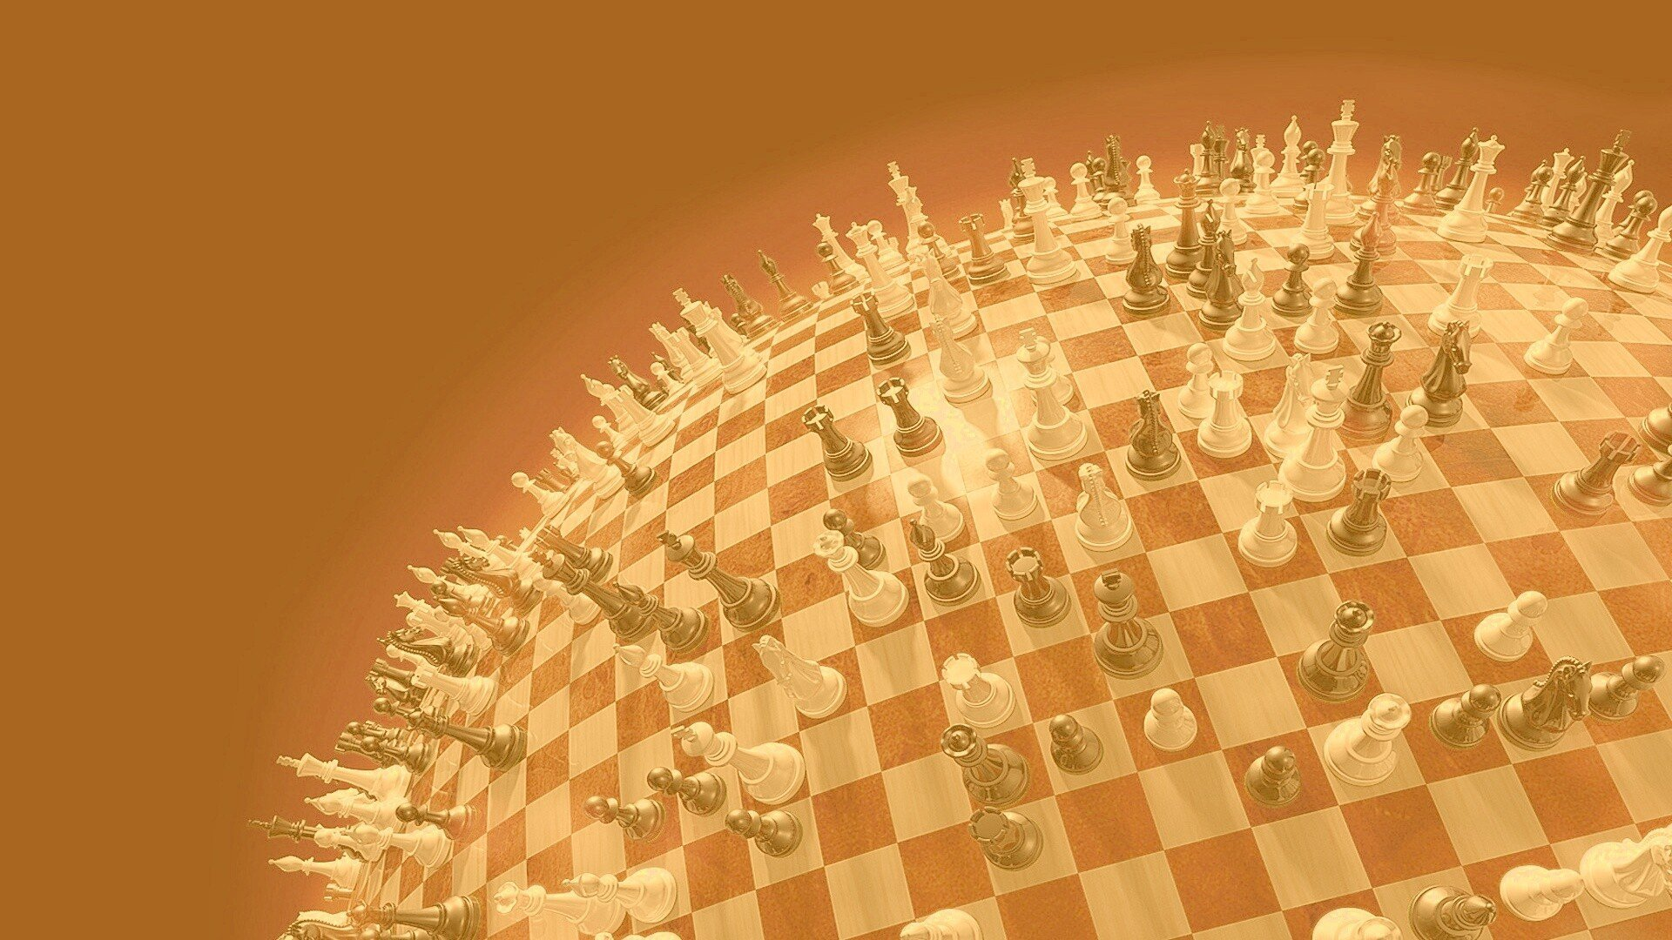
Управление:
Из блоков управления были использованы циклы для создания множеств одинаковых объектов.
Например:
Корона ферзя
Зубья ладьи

Slide 7

Математика:
Математика была использована в работе с параметрами и модификаторами.
Примеры математических блоков:
Математические операции (сложение, вычитание...).
Позиционирование, оси, углы.

Slide 8

Переменные:
Переменные были использованы в качестве параметров, формат переменной:
<Объект> <Назначение>.
Например: Knight body angle (Knight body – объект, angle – назначение).

Slide 9

Назначения переменных:
x, y, z, angle – осевые манипуляции (перемещение, вращение).
h, w, l, r, k (коэффициент) – Размеры объекта.
n – количество.
offset - сдвиг по оси.
Количество переменных (параметров): 95.

Slide 10
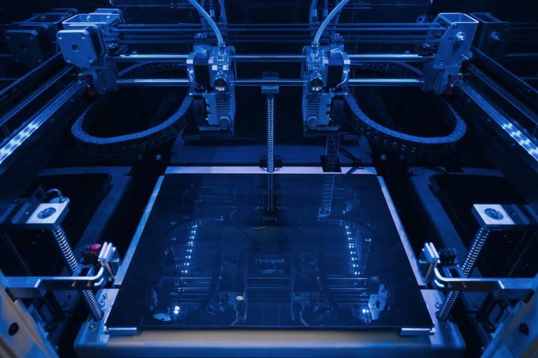
Параметры слоя печати:
Высота слоя:0.25 мм.
Первый слой: 0.30 мм.
Ширина линии:0.65 мм.
Кратность слоёв: 2.
Ширина линии периметров: 0.55 мм.
Количество периметров: 2.
Количество верхних слоёв: 4.
Количество нижних слоёв: 3.

Slide 11
Параметры заполнения и адгезии:
Плотность заполнения:15 %.
Тип заполнения: Гироид.
Тип адгезии: Обрамление.

Slide 12
Постобработка модели:
Прикрепление фигуры коня к основанию.
Прикрепление креста к королю.

